Slide 1
Construindo sua própria layer de observabilidade com AWS Lambda telemetry API
Gabriel Prando
10/2024

Slide 2
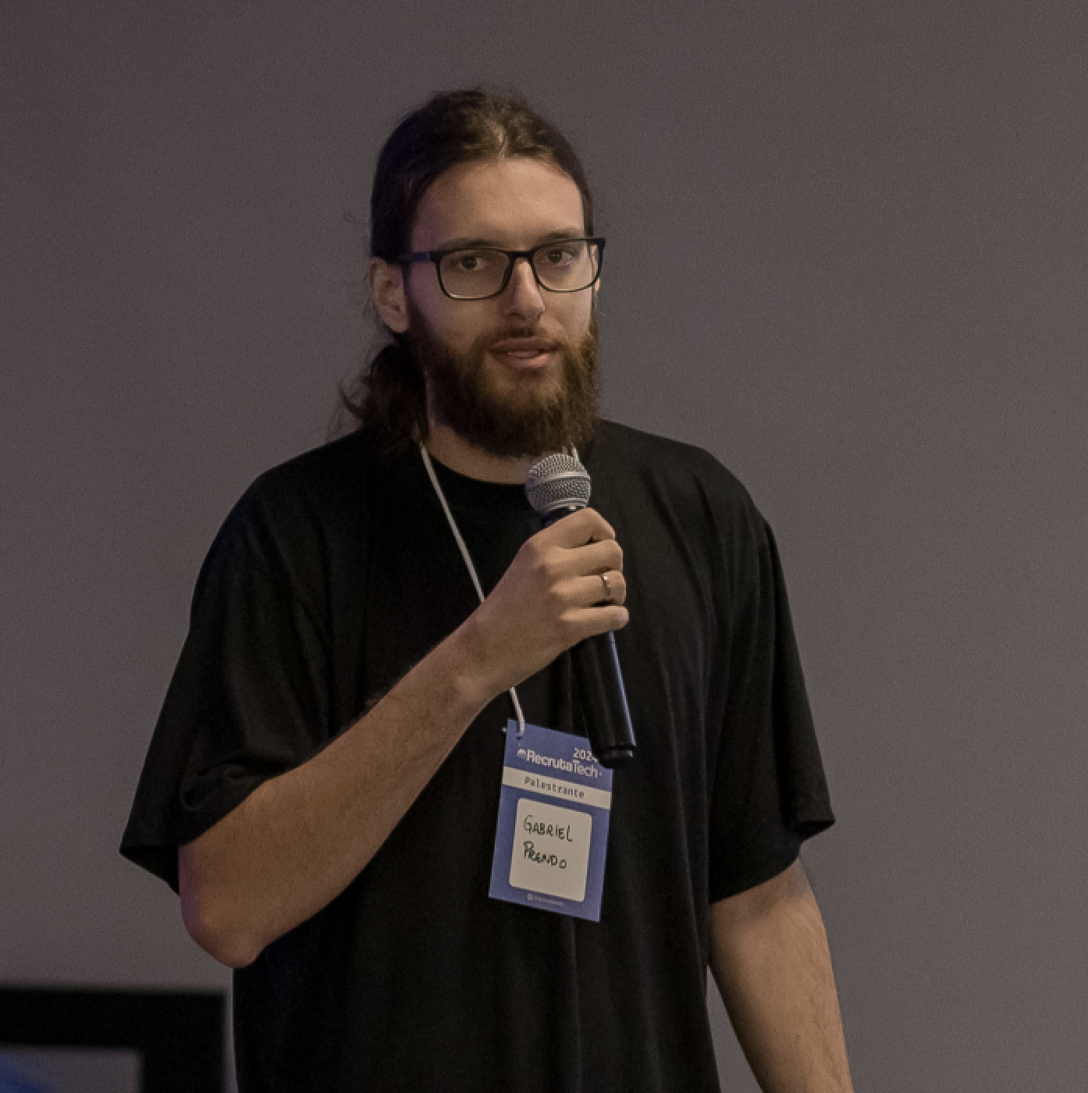
Quem é Gabriel Prando?
Engenheiro de software/plataforma;
Trabalhando com DevEx no iFood;
Engenheiro de Computação (UTFPR-PB);
Mestrando em Engenharia Elétrica e Computação (UTFPR-PB);
Gosto de falar sobre Serverless, protocolos de comunicação e computação no geral;
Em qualquer rede como @prandogabriel.
Notes:
Oi

Slide 3
Agenda
Alinhamento de conhecimento;
Funcionamento lambda;
Lambda Extensions;
Lambda Layers;
Telemetry API;
Como criar uma layer de observabilidade.
Notes:
Oi

Slide 4
Serverless

Slide 5

O que é serverless computing? (computação sem servidor)

Slide 6
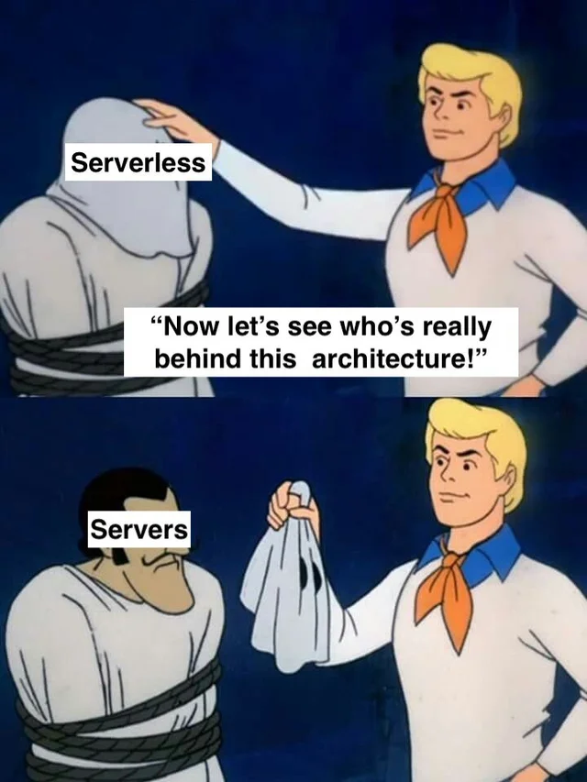
Serverless
'Sem servidor' descreve a experiência. Os servidores são invisíveis para o desenvolvedor, que não os vê, gerencia ou interage, mas eles existem sim.

Slide 7
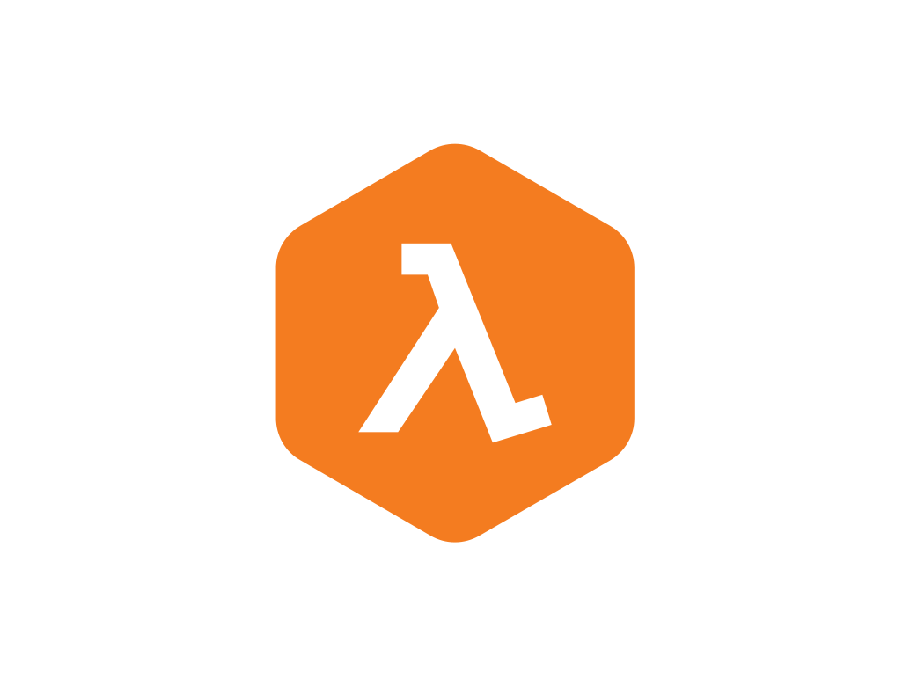
AWS Lambda
Sem servidor para gerenciar;
Escale com o uso;
Orientado a eventos / triggers;
Agnóstico a linguagem;
Mais tempo para pensar no negócio (+dev -ops).

Slide 8
Casos de uso
Rest APIs;
Processamento assíncrono;
Processamento de dados (ETL);
Startups (economia, foco dev, fácil desenvolvimento e manutenção).

Slide 9
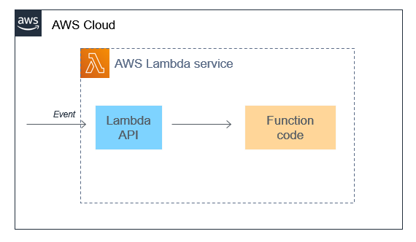
Como uma lambda é chamada?

Slide 10
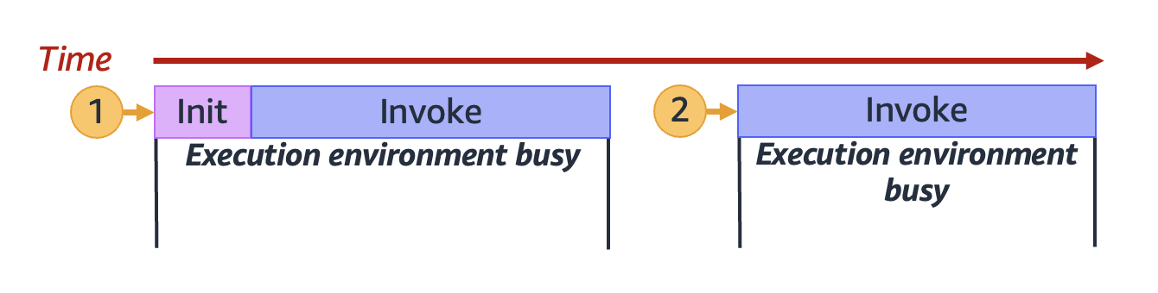
Como functions escalam?
Fonte: https://docs.aws.amazon.com/lambda/latest/dg/lambda-concurrency.html

Slide 11
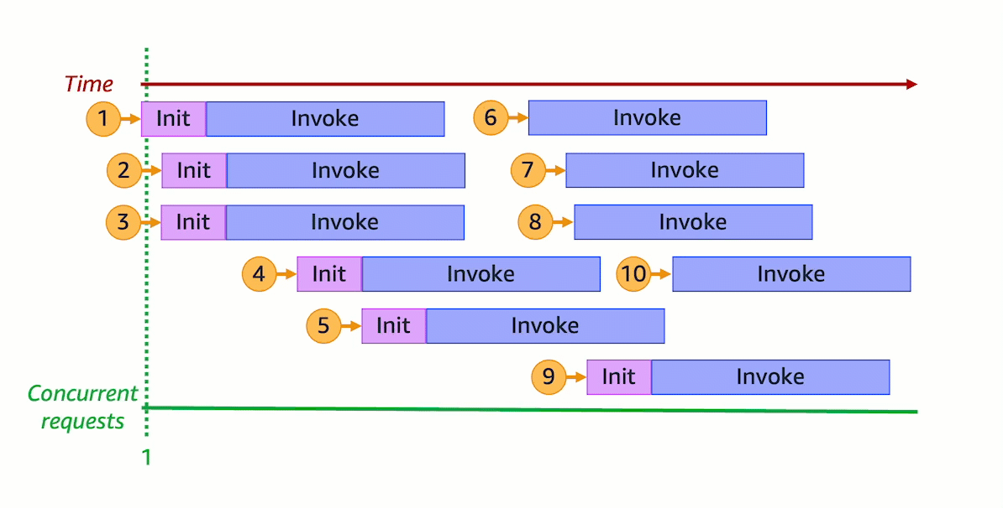
Como functions escalam?
Fonte: https://docs.aws.amazon.com/lambda/latest/dg/lambda-concurrency.html

Slide 12
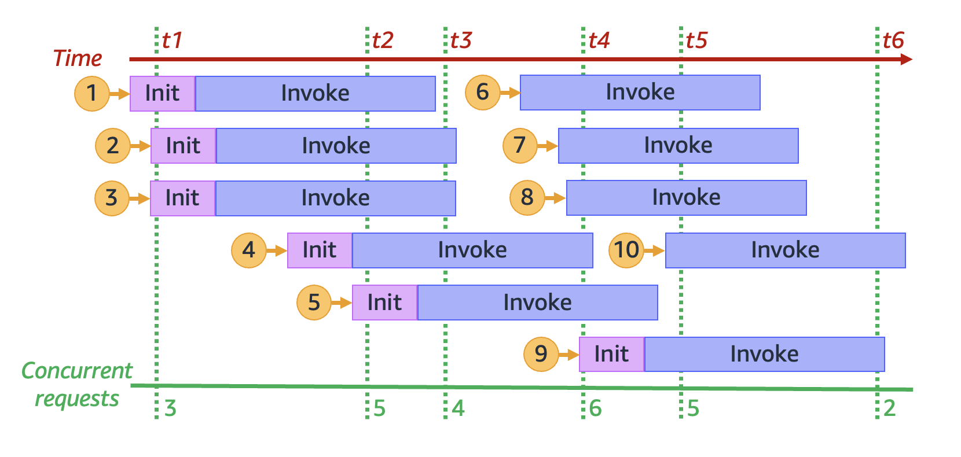
Como functions escalam?
Fonte: https://docs.aws.amazon.com/lambda/latest/dg/lambda-concurrency.html

Slide 13
Como lambdas escalam?
Ponto de atenção:
Limite de 1000 instâncias simultâneas, por default:

Slide 14
Como lambdas escalam?
Ponto de atenção:
Limite de 1000 instâncias simultâneas, por default:
1000req * 200ms/req * 60s * 60min * 24h;
5k req/s;
300.000 req/min;
18.000.000 req/hora;
432.000.000 req/dia;
12.960.000.000 req/mês.

Slide 15
Como lambdas escalam?
Ponto de atenção:
Limite de 1000 instâncias simultâneas, por default:
1000req * 200ms/req * 60s * 60min * 24h;
5k req/s;
300.000 req/min;
18.000.000 req/hora;
432.000.000 req/dia;
12.960.000.000 req/mês.
Acho que da pra começar uma startup com isso…

Slide 16
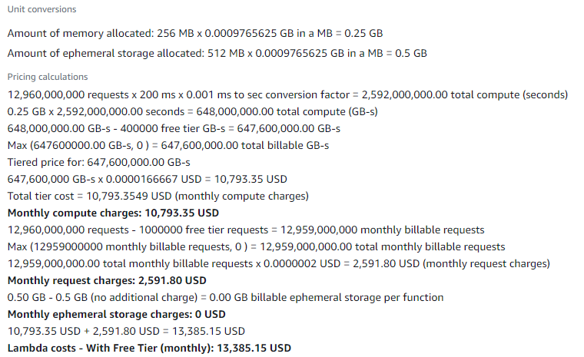
E quanto custaria isso?

Slide 17
Como funciona observabilidade nesse econssitema?

Slide 18
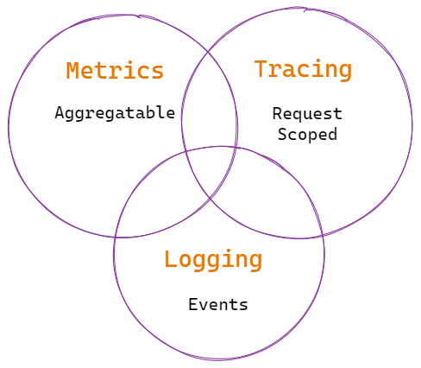
Definindo observabilidade
Pilares:
Logs (evidências);
Métricas (feedback | alarmes-dashboards);
Trace (rastreamento);
Compreender o estado de uma app;
Identificar rapidamente (em tempo real):
Falhas;
Gargalos;
Fonte: https://atatus.com/blog/observability-vs-monitoring/

Slide 19
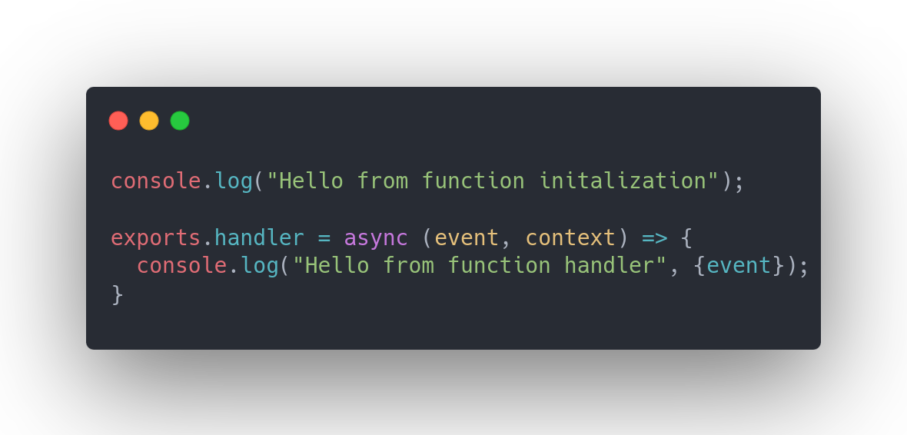
Anatomia de uma função lambda

Slide 20
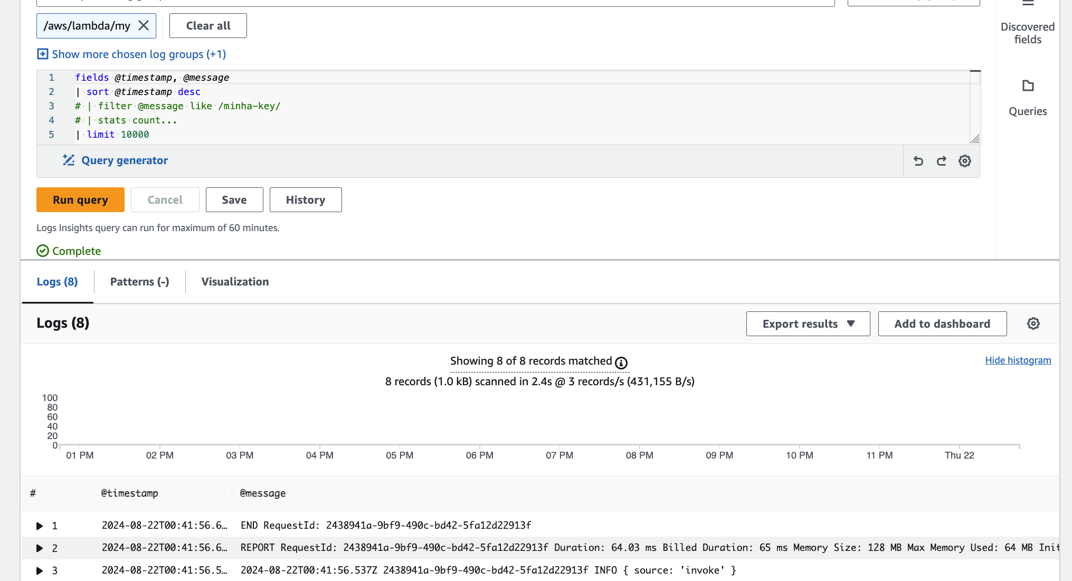
Como vejo os logs da minha aplicação?

Slide 21
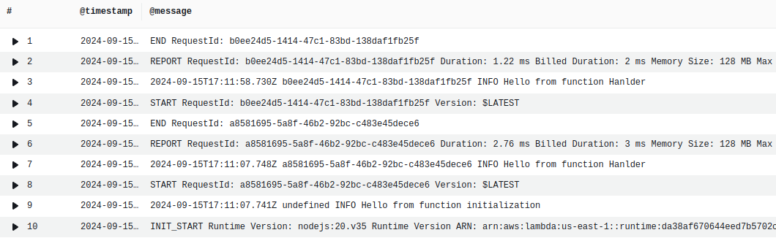
Como vejo os logs da minha aplicação?

Slide 22
Opções para se ter observabilidade em um sistema complexo?
Cloudwatch by default;
Métricas via EMF;
Alarms no CW através de métricas do CW;
AWS X-Ray (tracing);
Export do cloudwatch para outros serviços como opensearch;
Envio dos dados para fontes terceiras:
Em tempo de execução;
Via layer/extensão;

Slide 23
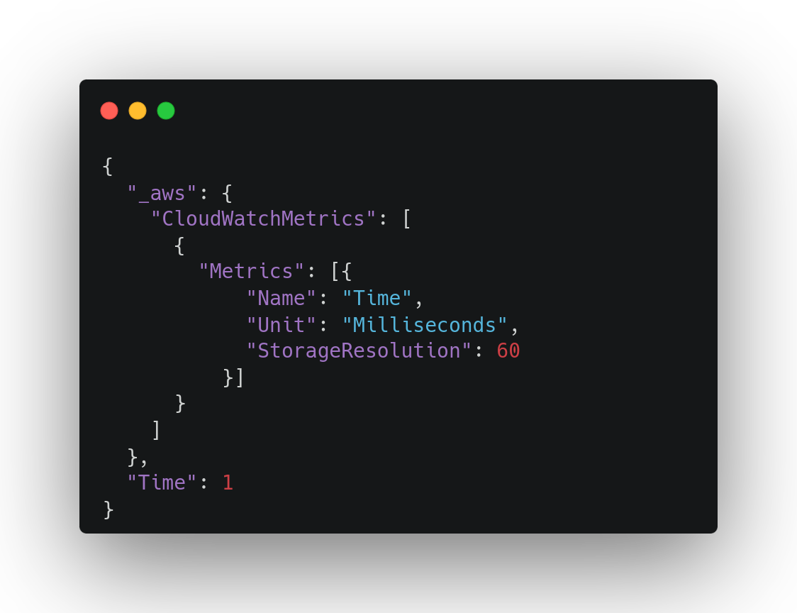
Métricas via EMF
Log estruturado com pattern;
Métricas custom automáticas publicadas no CW Metrics;
Também é possível utilizar Metric Filter para algo similar.

Slide 24
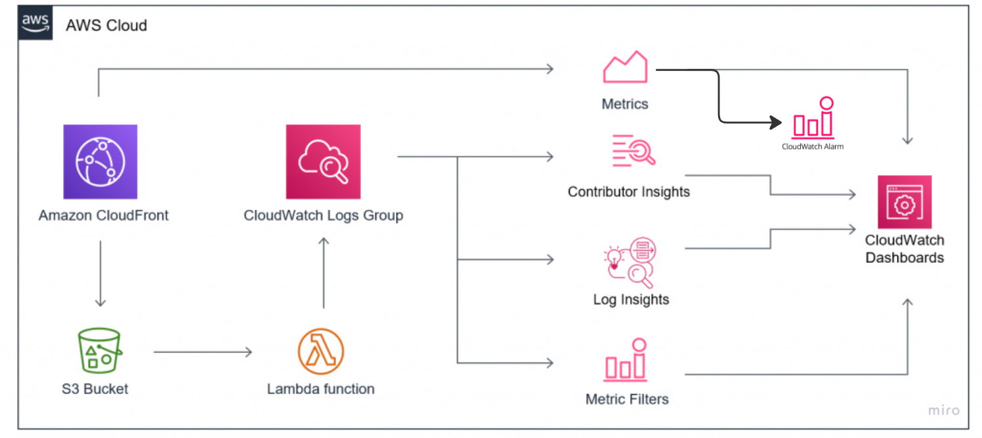
Alarmes do Cloudwatch
Publicado em tópicos ou ações de lambdas.

Slide 25
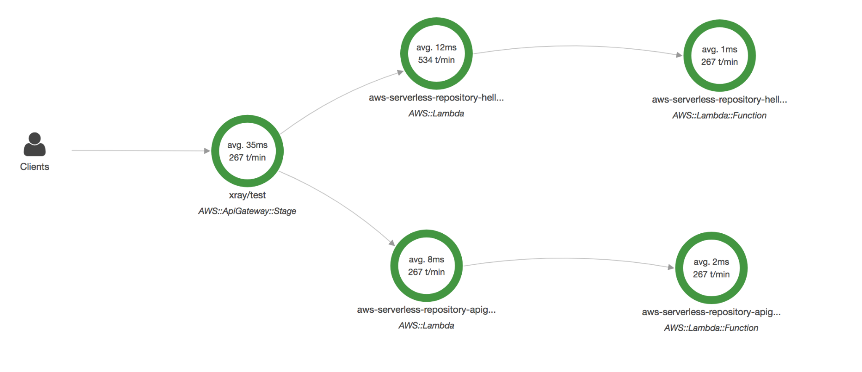
AWS X-ray
Tracing/Tracking de requests;
Instrumentação simples necessária.
Fonte: AWS

Slide 26
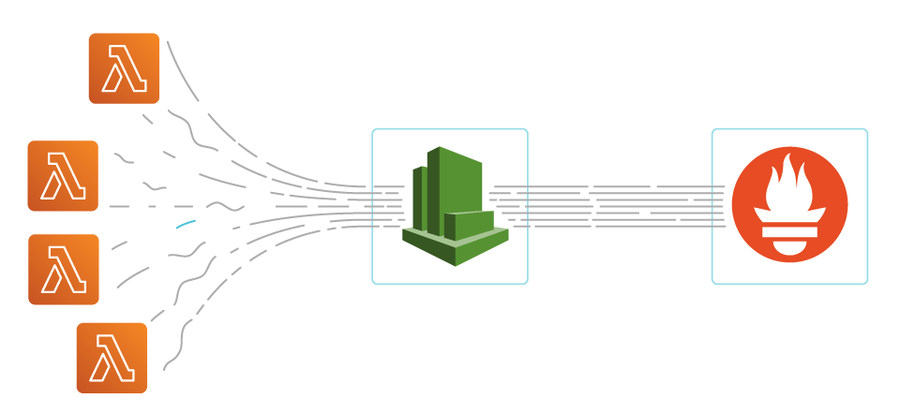
Export do cloudwatch
"Plugável";
Irá pagar por CW + Tráfego + Ferramenta (ELK, Prometheus…).
Fonte: https://sysdig.com/blog/monitor-aws-lambda-prometheus/

Slide 27
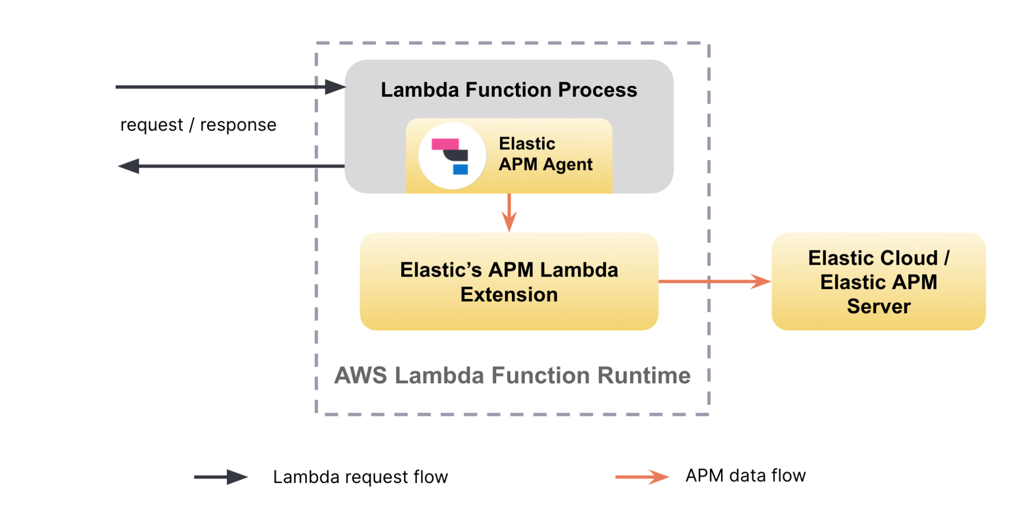
Envio dados para fontes terceiras
Envio em runtime ou background.
Fonte: https://www.elastic.co/guide/en/apm/lambda/current/aws-lambda-arch.html

Slide 28
Dores do "by default AWS"
Dificuldade de explorar logs:
Sintaxe própria do CW;
Limitação de 50 grupos de log por query;
Log descentralizado;
Trace no X-Ray acaba sendo pouco eficiente;
Limitação de não ter o serviço "em pé" direto limita alguns tipos de integrações;
Dificuldade de sair a stack de serverless para outra arquitetura por tudo estar na AWS .

Slide 29
Como os grandes players de APM oferecem suporte a lambda?
Combinação de:
Lambda extensions;
Lambda Layer;
Telemetry API.
Alguns disponíveis: ELK, Datadog, New Relic, Open telemetry…

Slide 30
O que são esses componentes?

Slide 31
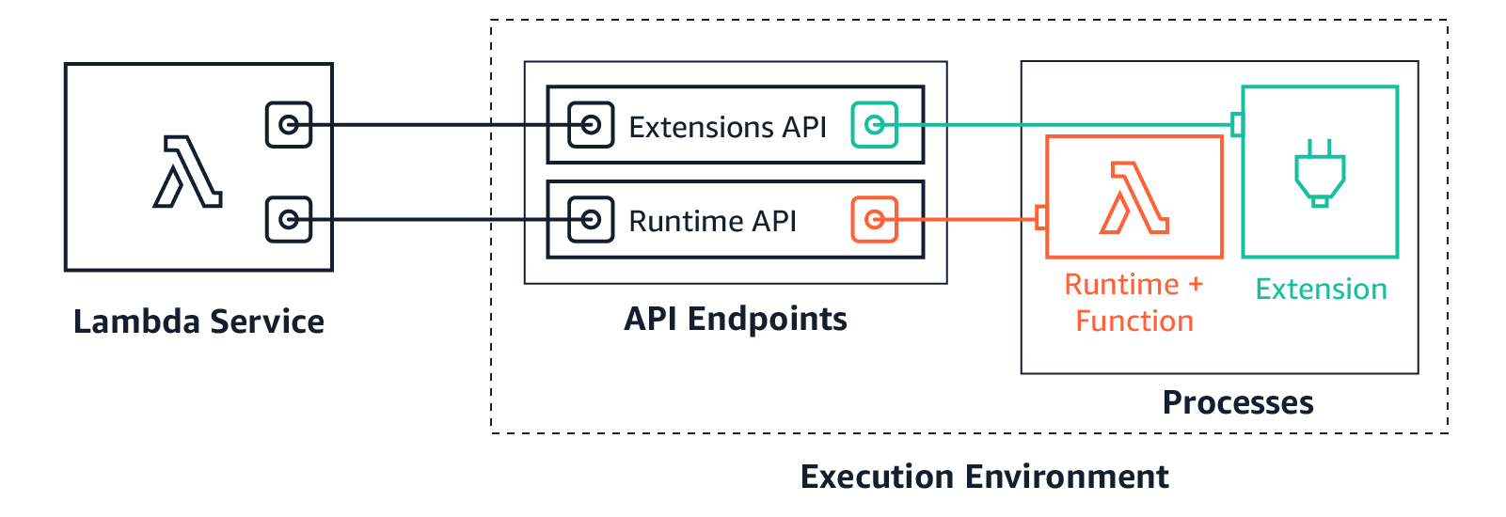
Lambda Extensions
Introduzida em 2020.
Fonte: AWS

Slide 32
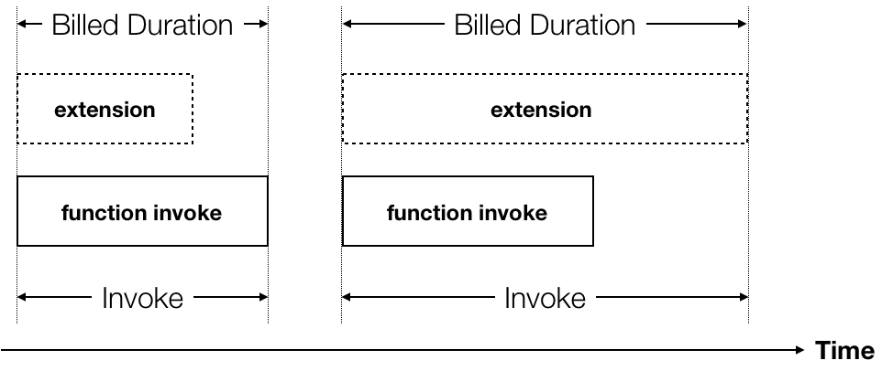
Lambda Extensions
Facilitam a integração com outras ferramentas;
Execução da função não depende da extension.

Slide 33
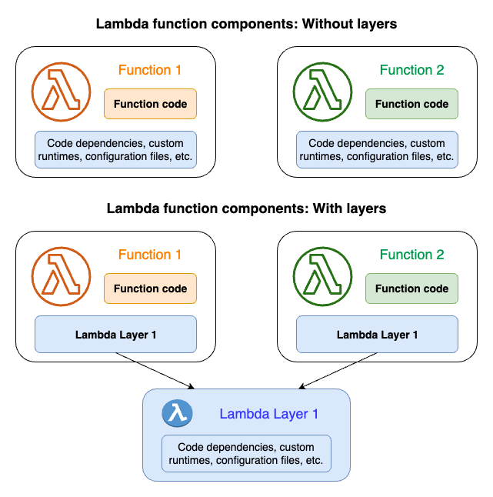
Lambda layers
Arquivo .zip de conteúdo compartilhado;
Empacote e compartilhe:
Dependências e bibliotecas;
Runtime personalizado;
Arquivos de configuração.
Fonte: AWS

Slide 34
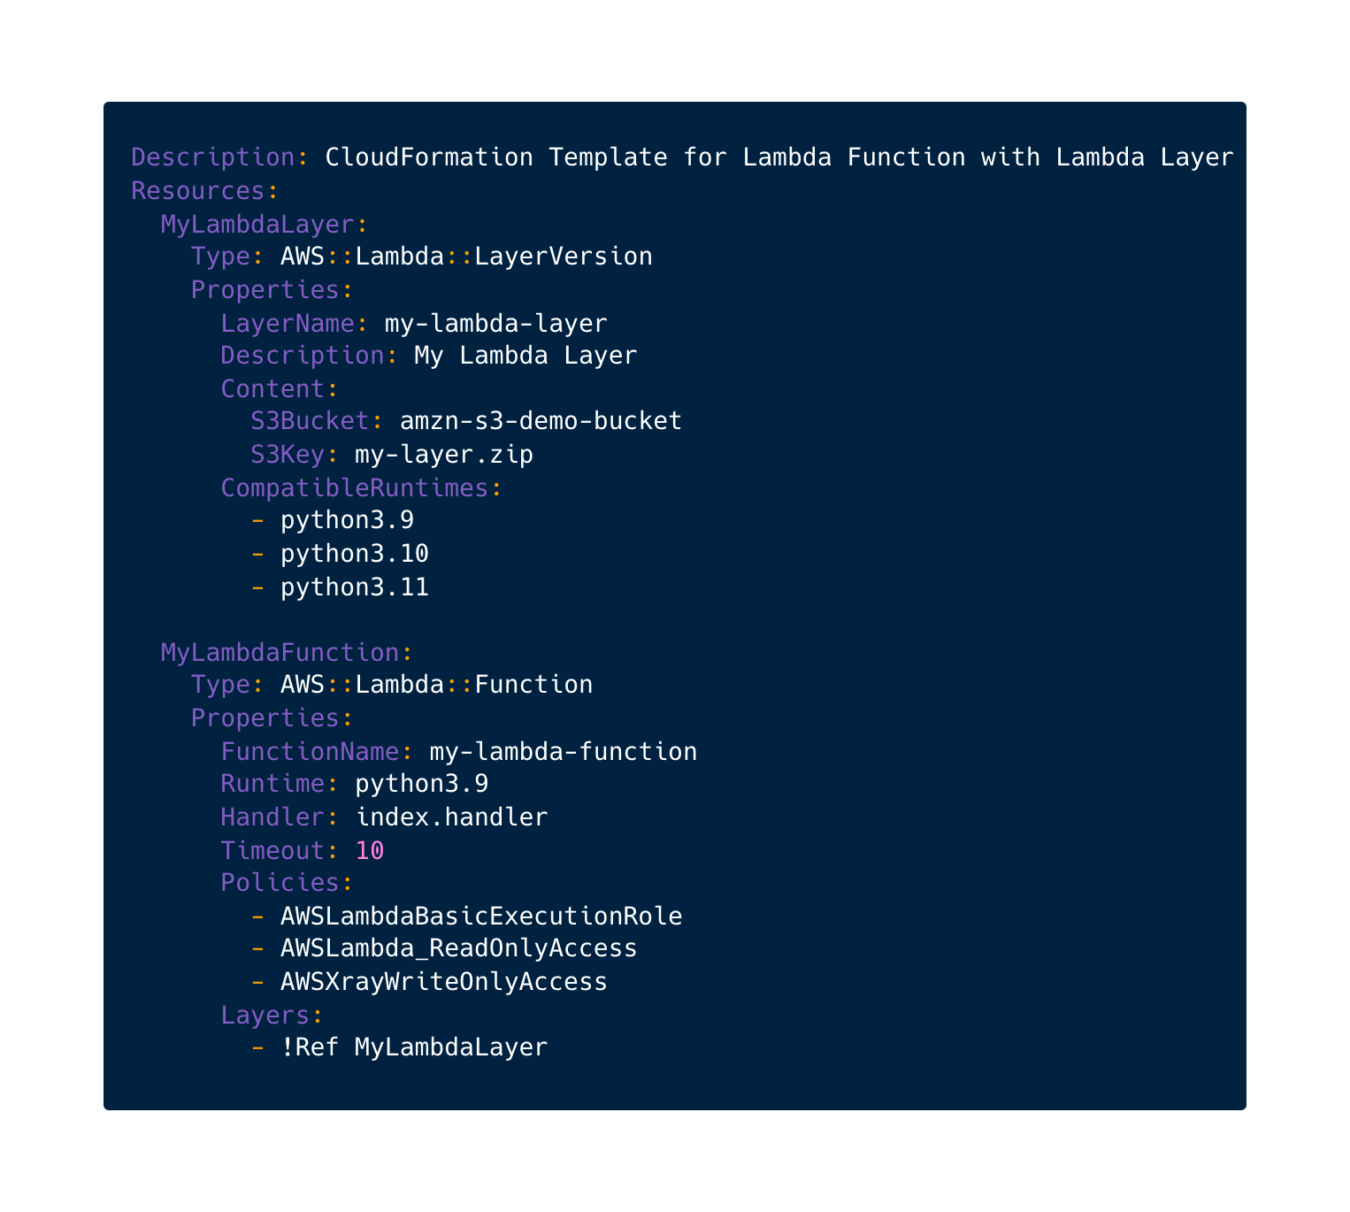
Lambda layers

Slide 35
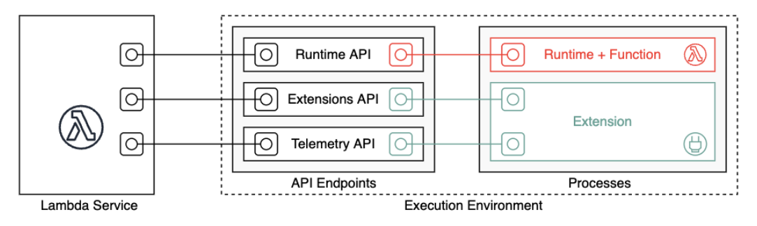
Telemetry API
Possibilita extensões acessar dados de telemetria em tempo real;
Logs, trace, métricas, métricas de plataforma;
Possibilidade subscrever via extensão (infinitas possibilidades).
Fonte: AWS

Slide 36
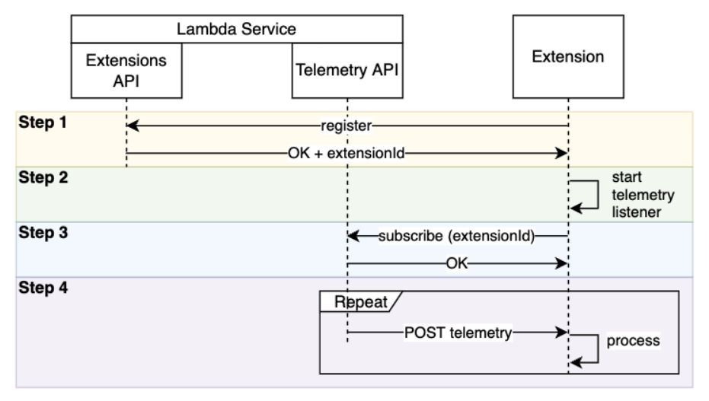
Como juntar tudo isso para criar sua layer de observabilidade?
Fonte: AWS

Slide 37
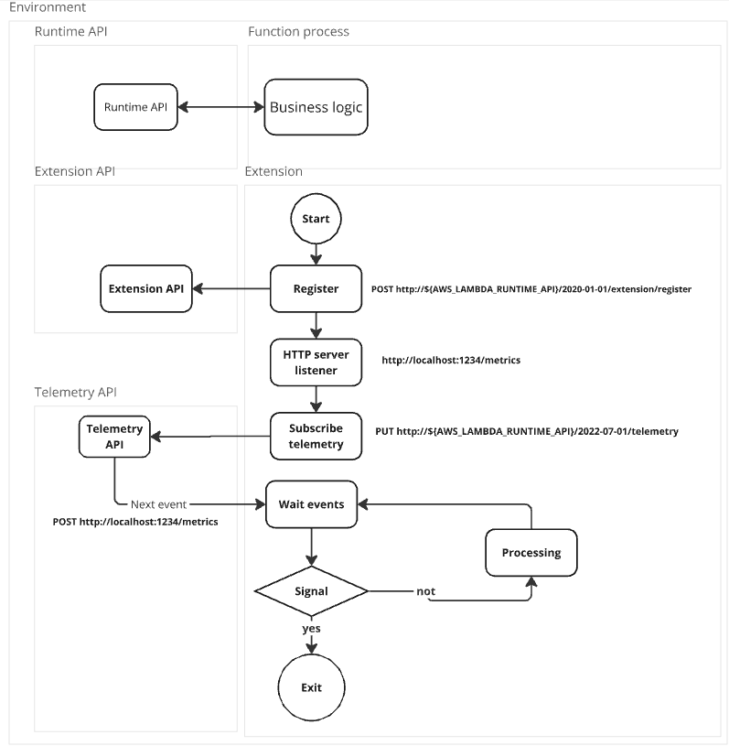
Como juntar tudo isso
Fonte: AWS

Slide 38
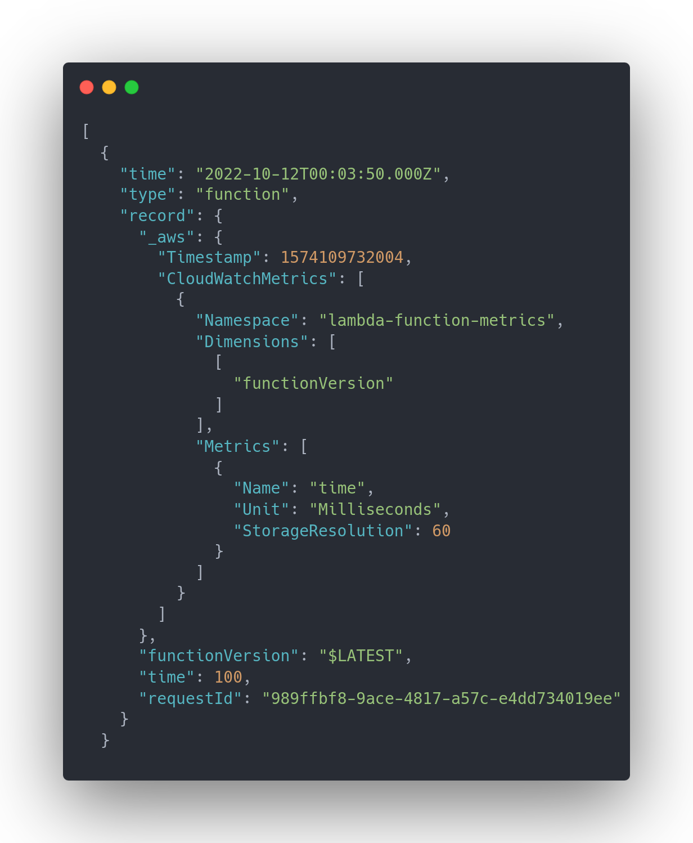
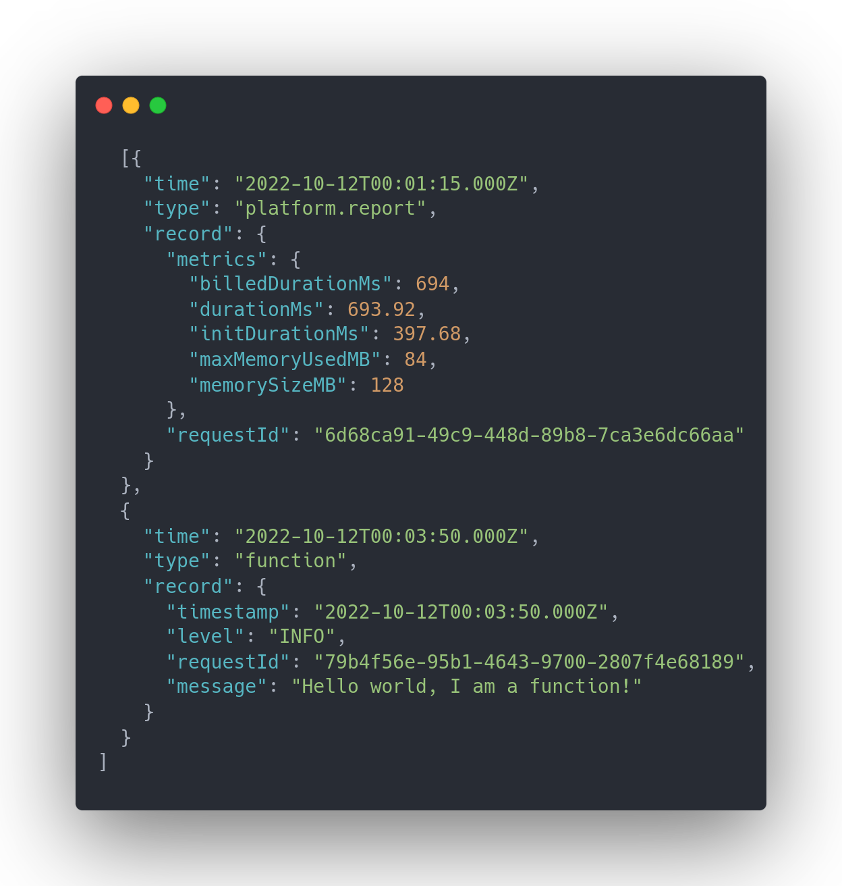
Processamento dos eventos
Batches de uma ou mais execuções;
Fonte: AWS

Slide 39
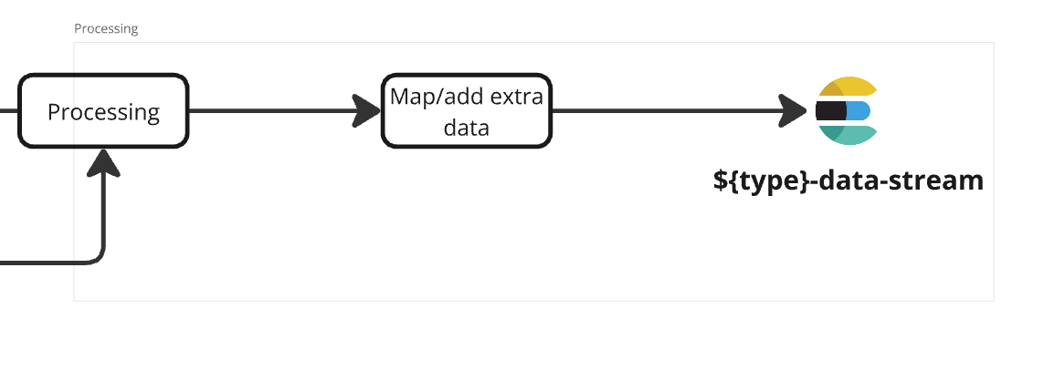
Processamento dos eventos
Bulk/batch add;
Enriquecer dados com base no tipo;

Slide 40
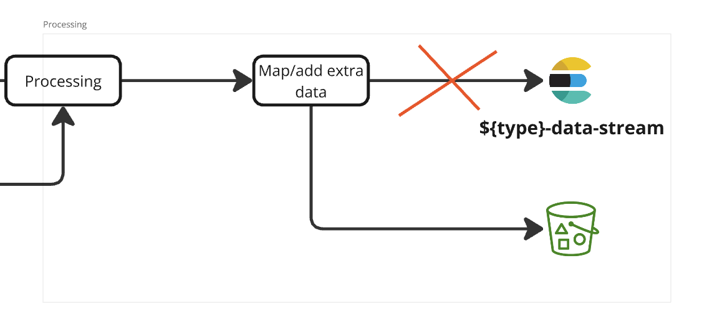
Processamento dos eventos
Fallbacks;
Várias possibilidades.

Slide 41
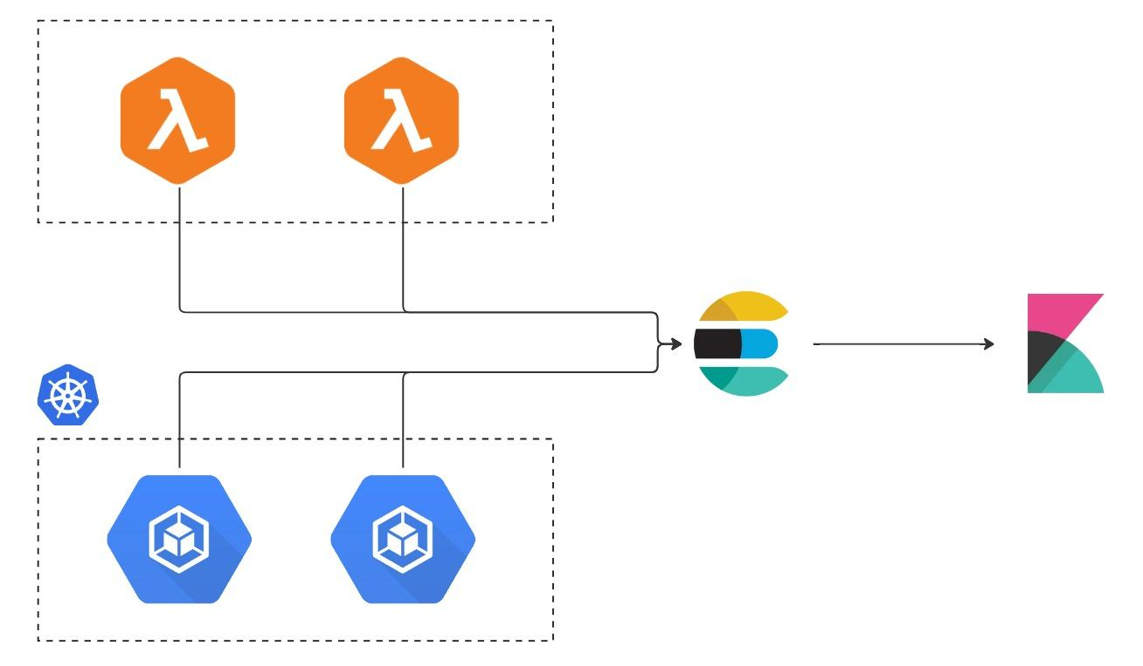
Vantagens de criar sua layer

Slide 42
Vantagens de criar sua layer
Log centralizado;
Interoperabilidade entre sistemas;
Gestão facilitada.

Slide 43
Referências
https://aws.amazon.com/lambda/sla/historical/
https://docs.aws.amazon.com/lambda/latest/dg/lambda-runtime-environment.html
https://docs.aws.amazon.com/lambda/latest/dg/lambda-concurrency.html
https://catalog.workshops.aws/lambdaextensions/en-US
https://docs.aws.amazon.com/lambda/latest/dg/runtimes-extensions-api.html
https://docs.aws.amazon.com/lambda/latest/dg/chapter-layers.html
https://docs.aws.amazon.com/lambda/latest/dg/telemetry-api.html
https://github.com/aws-samples/aws-lambda-extensions

Slide 44


Perguntas?
Obrigado!
Aponte o celular e conecte-se :)

